Slide 1
프로그램 동작 원리
컴퓨터 부품
CPU
- 뇌 (모든 논리를 얘가 처리해요)
[2.50GHz 2.50 GHz]
얘가 얼마나 똑똑한지.
RAM
- 기억력 담당
(필요한 정보들을 기억하는 역할)
16.0 [ GB ]
→ 계속 설명될 단위
HDD / SSD
- 기억력 담당

Slide 2
프로그램 동작 원리
용량
RAM
일시적인 기억장치
(빠르다)
EXE
실행
SSD / HDD –
프로그램을 종료해도 남아있는 기억장치
(느리다)

Slide 3
프로그램 동작 원리
프로그래밍
명령어 (010101010)
printf(“출력할 대사“);
Code
RAM
용량
Data
좌표나 이런 데이터를 담는 공간
Heap
Data, Heap, Stack
=> 변수, 상수 기억 공간
Stack
컴퓨터
- 0과 1로 이루어져 있다.

Slide 4
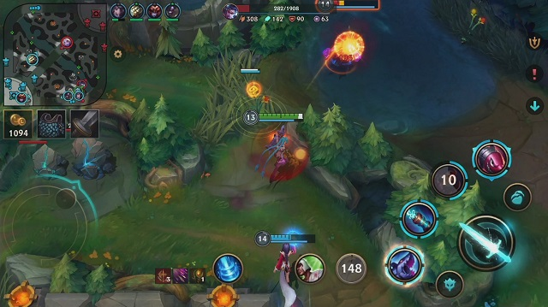
기억해야하는 내용 : 변수

Slide 5
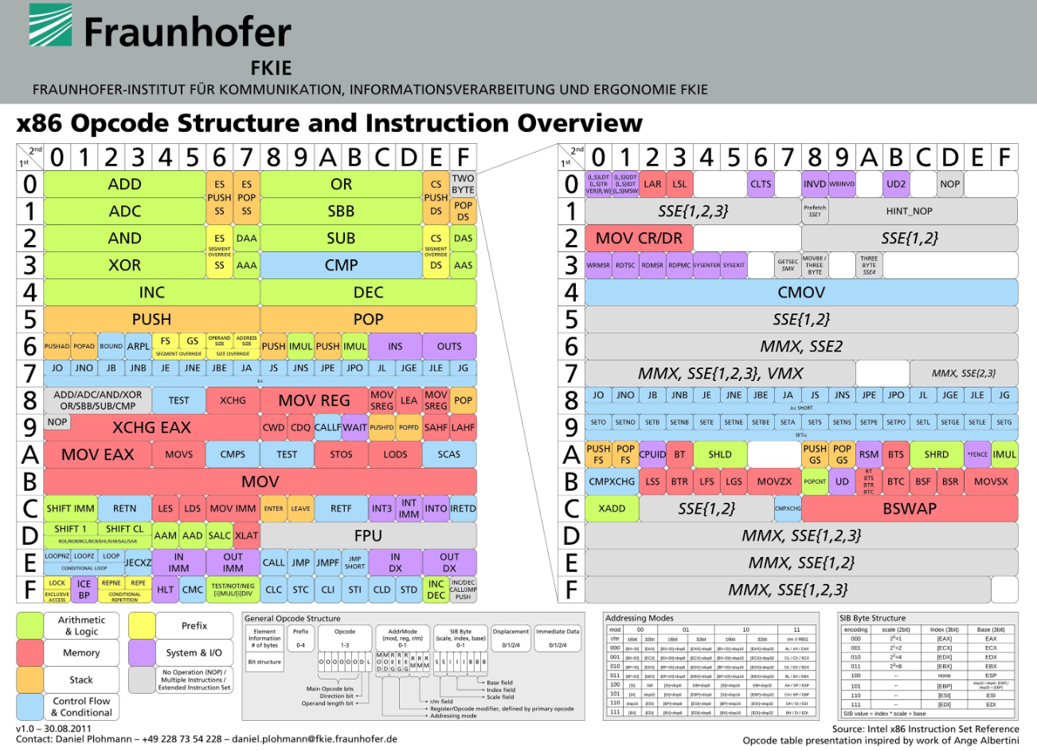
컴파일
CPU 종류
(ARM칩, Intel칩)
컴파일 필요성
개발자가 이표를 보고 개발하기에는
평생 이 표를 가지고 코딩을 해도 생산성이 안 나옴.
컴파일 이란?
C, C++, Python, Java, C# 등등 같은 언어로 프로그래밍을 하면
각자의 CPU 칩에 맞게 프로그램을 생성해주는 과정

Slide 6
Unity, Unreal
➔ 크로스플랫폼 엔진
Unity => C#
Unreal => C++
Arm, Intel ⬅ 명령어 셋이 다르다.
Android, MacOS 로가면 더 심해진다.
Android ➔ JAVA로밖에 개발을 못함 (Java)
MacOS ➔애플이 만든 언어로밖에 개발을 못함 (Object-C, Swift)
크로스플랫폼 엔진
➔ 컴파일을 할 때, 각 OS에 맞게 언어를 변경해주는 역할 + 칩셋에 맞게 해주는건 덤

Slide 7
CPU
뇌
모든 명령어 처리를 하게 된다.
(명령어 칩셋은 얘가 들고있음)
GPU
(그래픽카드)
얘는 단순히 보조역할인데??
보조지만, 처리속도가 더 빠릅니다.
(로봇)
[게임, 영상처리]
아니, GPU가 더 빠르면,
GPU를 메인으로 하면 되는거 아닌가?
➔ 명령어 칩셋 (instruction을 안 들고 있어서 불가능)
그래픽카드가 더 비싸요
GPU는 사용하려면, 코드에서 따로 명령을 해줘야 합니다. (하드웨어 가속)

Slide 8
2진수
이름만 들었지, 뭐하는 애인지 모른다.
대충 알긴 안다.
== > 2진수랑 많이 친해야 합니다.
2진수 란?
N 진수
[모든 수를 N까지만 사용해서 표현하는 숫자 형태]
실생활에서 사용하는 숫자는 10진수입니다.
[0~9]
20
1079
2진수에서는 (0, 1) 만 사용가능 함.
10진수
10 | 11 | 12 | 13 | 14 | 15 | 16 | 17 | 18 | 19
1010 | 1011 | 1100 | 1101 | 1110 | 1111 | 10000 | 10001 | 10010 | 10011
22 | 23 | 30 | 31 | 32 | 33 | 100 | 101 | 102 | 103
12 | 13 | 14 | 15 | 16 | 17 | 20 | 21 | 22 | 23
A | B | C | D | E | F | 10 | 11 | 12 | 13
2진수
4진수
8진수
16진수

